Slide 1
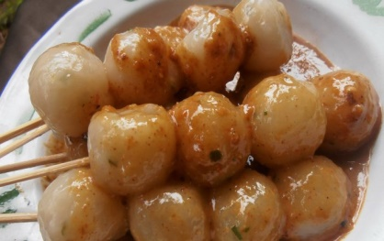
1. Cilok
Cilok rasana gurih.
Dijieunna tina aci.
Biasana dicolok awi.
Bumbuna maké bumbu kacang.

Slide 2
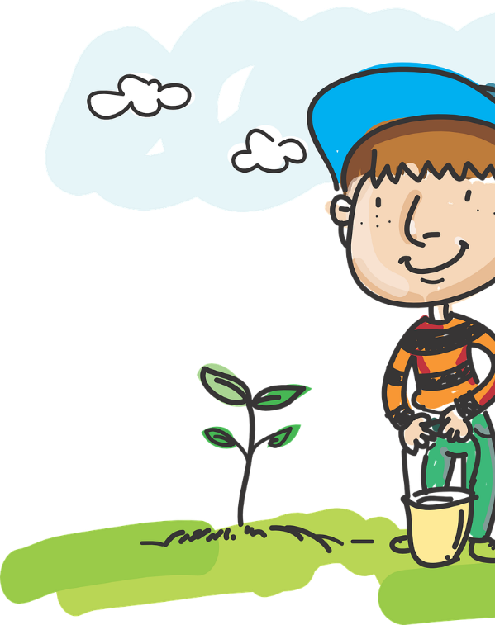
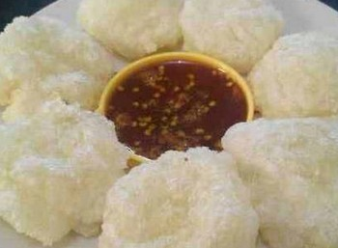
2. Ciréng
Cireng rasana gurih
Dijieunna tina aci
Biasana didahar maké saos atau bumbu rujak.

Slide 3
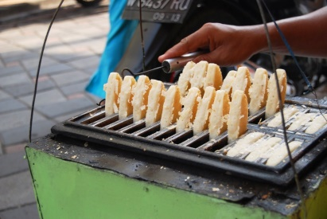
3. Bandros
Bandros rasana gurih campur amis.
Bandros dijieunna tina tipung beas jeung kalapa.
Bandros biasana dipurulukan ku gula.

Slide 4
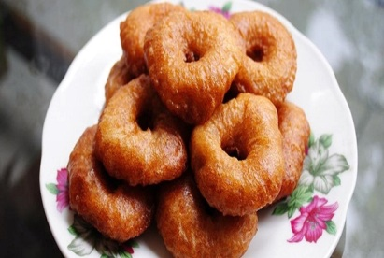
4. Kuéh Ali agrem
Kuéh Ali agrem rasana amis.
Dijieunna tina tipung ketan jeung gula bereum.
Bentukna jiga ali.

Slide 5
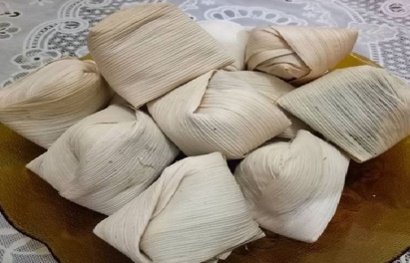
5. Wajit
Wajit rasana amis.
Wajit dijieunna tina gula bereum.
Wajit biasana dibungkus ku daun jagong.

Slide 6
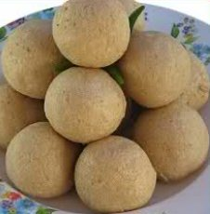
6. Tahu buleud
Tahu buleud rasana gurih.
Dijieunna tina tahu.
Bentukna buleud.

